Slide 1
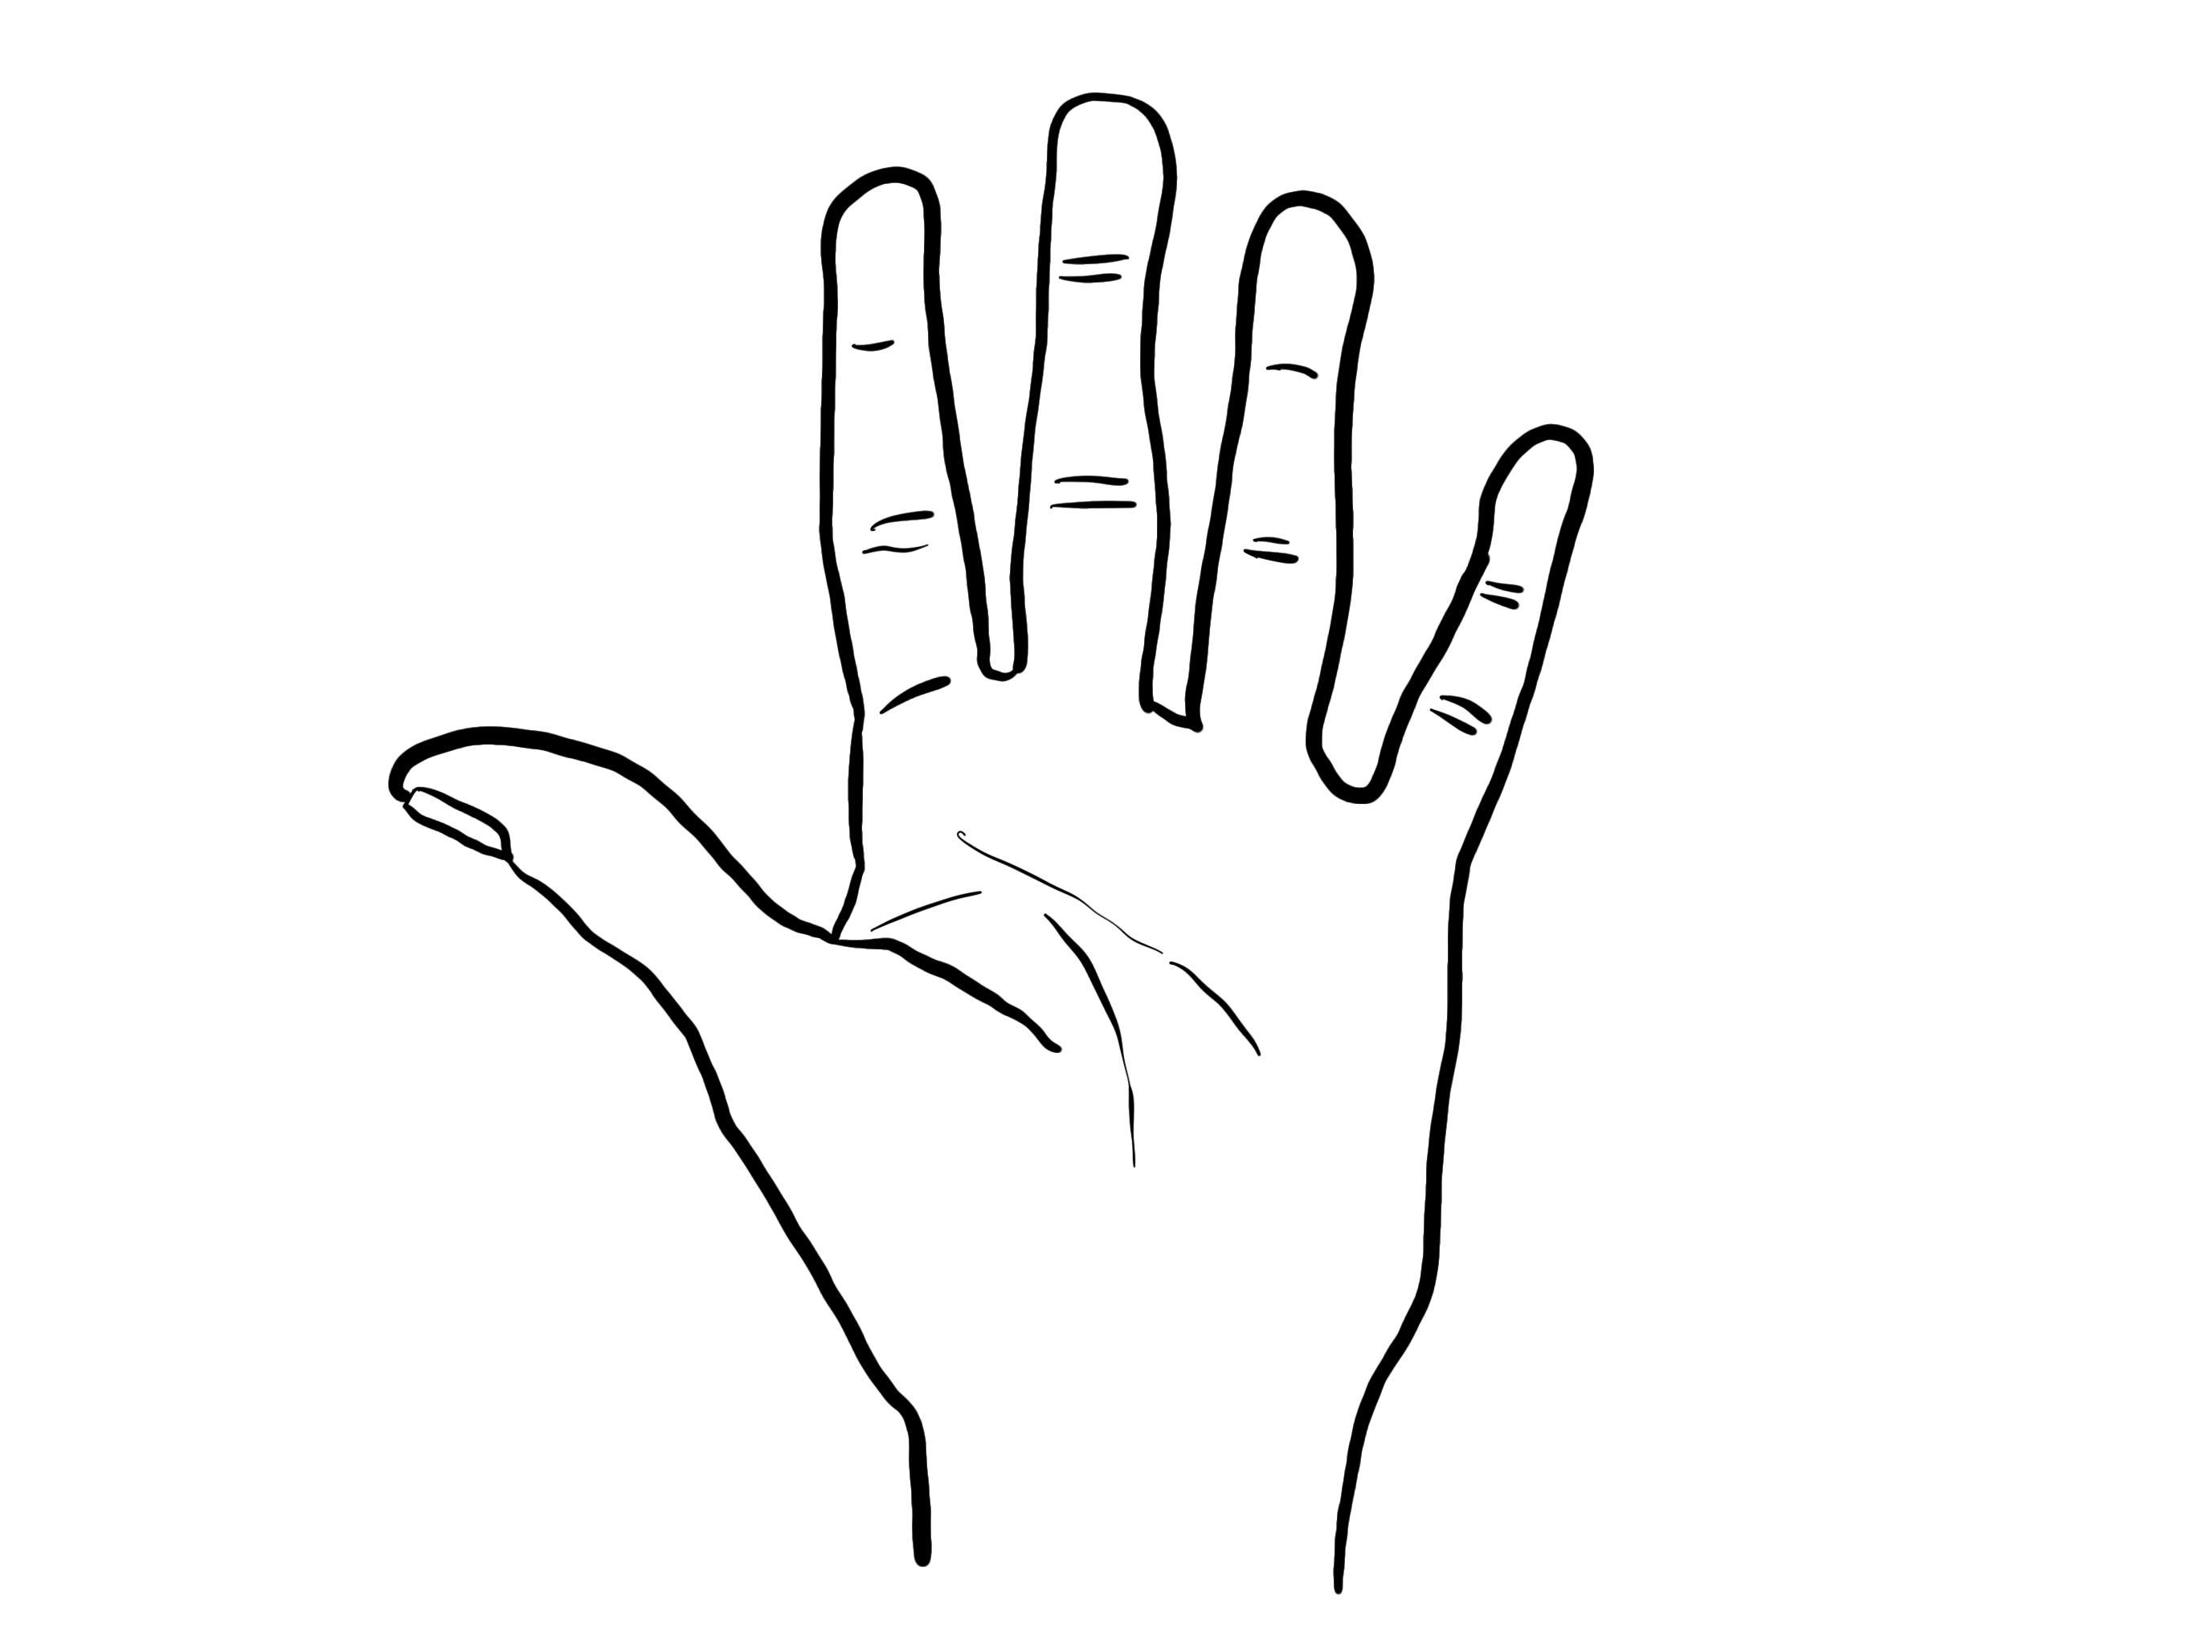
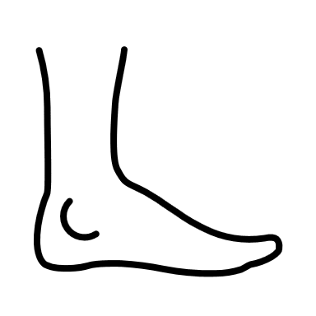
Achte auf Einschübe, Zusätze und Hervorhebungen
Zusatzinformationen, die andere Wörter oder Satzteile genauer beschreiben, werden durch ein Komma abgetrennt:
Beispiele:
Ich mag gerne Nudeln, insbesondere Spaghetti Bolognese.
Genau so, sorgfältig geplant, wird jedes Referat zum Erfolg.
Achte auf Infinitivgruppen
3
Achte auf Reihungen
Setze ein Komma, wenn...
Setze ein Komma, wenn mehrere Nomen oder Adjektive gleichrangig hintereinander stehen und nicht durch „und“/ „oder“ grammatisch verbunden werden.
2a
2b
2c
2
...die Infinitiv-gruppe mit einer Konjunktion eingeleitet wird:
...die Infinitiv-gruppe von einem Nomen abhängt:
...die Infinitivgruppe durch ein Wort angekündigt oder wieder aufgenommen wird:
4
Beispiele:
Für unseren Obstsalat haben wir Äpfel, Birnen, Ananas und Pfirsiche geschnitten.
Mein süßer, flauschiger Kater springt jeden Abend auf mein Bett.
Kannst du mir das dicke, blaue Buch geben?
Beispiele:
Ich spiele Fortnite, anstatt zu lernen.
Frau Wahl gab uns den Tipp, die Kommasetzung sogar in WhatsApp-Nachrichten zu üben.
Zum Training zu gehen, darauf freue ich mich schon den ganzen Tag.
Mit einer Handvoll Strategien zur richtigen
5
Kommasetzung
Achte auf Komma-Konjunktionen
um
ohne
statt
anstatt
außer
als
Alle Konjunktionen, die nicht bei den Ausnahmen in Strategie 1 aufgelistet sind, werden mit Komma verwendet.
1
Achte auf das konjugierte Verb
Beispiele:
Pizza mag ich, aber nicht mit Pilzen.
Ich gehe zwar gerne ins Kino, jedoch nicht in Horrorfilme.
Ernst nächstes Jahr werde ich 14, nicht dieses.
Nicht Fußball spiele ich, sondern Feldhockey.
Mein Hund wartete schon an der Tür, als ich nach Hause kam.
In jedem Satz darf nur ein konjugiertes Verb stehen.
Beispiel: Sobald der Gong ertönt, rennen alle nach Hause.
Achtung, Ausnahme!
Diese Konjunktionen „kicken“ das Komma aus dem Satz:
und
oder
sowohl...als/wie auch
weder...noch
entweder...oder
bzw.
sowie
„False friends“:
ALS & WIE
Basierend auf
Andresen, Johanna: Kommasetzung: Der Crashkurs für Studierende. Fehlerfrei mit fünf Strategien, Fulda 2015.
CC-BY-SA 4.0 - Kristina Wahl - diefraumitdemdromedar.de - 2023

